Slide 1
程式習題四:輸入三角形邊長判斷三角形類型、計算周長及面積(用海龍公式)
EXAMPLE
輸入邊長1:6
輸入邊長2:6
輸入邊長3:6
判斷結果:因6=6=6，所以6、6、6是正三角形
周長:18
面積:15.59
Java開根號函數 Math.sqrt()
X=Math.sqrt(100);//x為10
繳交:java、class檔與學習歷程檔
 | 訊息 | 例1 | 例2 | 例3 | 例4 | 例5 | 例6
輸入 | 輸入邊長1 | 2 | 3 | 6 | 6 | 6 | 5
 | 輸入邊長2 | 4 | 5 | 6 | 8 | 6 | 8
 | 輸入邊長3 | 1 | 4 | 6 | 6 | 11 | 6
輸出 | 判斷及結果 | 1<2+4， 2,4,1不是三角形 | 5*5=3*3+4*4，3、4、5是直角三角形 | 6=6=6， 6、6、6是正三角形 | 8*5<6*6+6*6且6==6，6、8、6是等腰銳角三角形 | 11*11>6*6+6*6且6==6，6、6、11是等腰鈍角三角形 | 8*8>5*5+6*6， 5、8、6是鈍角三角形
 | 周長 | 無法計算 | 12 | 18 | 20 | 23 | 19
 | 面積(用海龍公式) | 無法計算 | 6 | 15.59 | 17.89 | 13.19 | 14.98
Notes:
簡報可讓觀眾獲得的好處：如果成人學習者了解課程主題的學習方式和重要性，可提升他們的學習動機。
簡報者對於此主題的專業程度：概述您在這個領域獲得的認證，或說明為何參與者必須聽信於您。

Slide 2
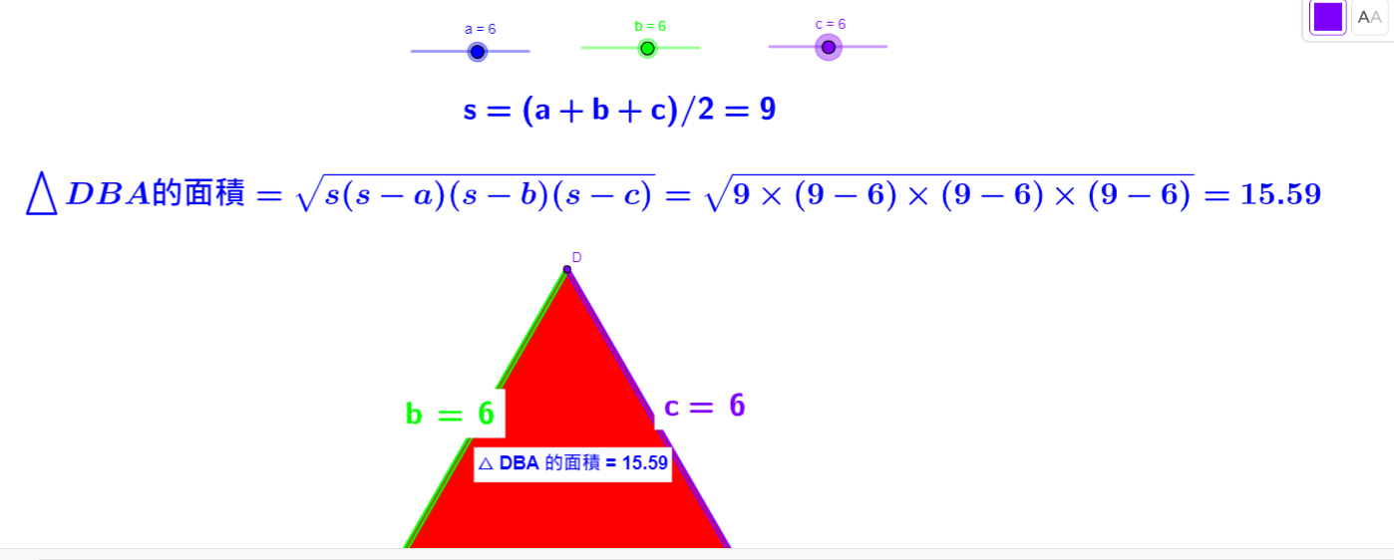
海龍公式
Java開根號函數 Math.sqrt()
X=Math.sqrt(100);//x為10
s=(a+b+c)/2
Sqrt(s(s-a)(s-b)(s-c))

